Slide 1


UNIVErsidad laica eloy alfaro de manabi
extension el carmen
NOMBRE:
ZAMBRANO BARRE JENIFFER MARIA
MATERIA:
SISTEMAS DISTRIBUIDOS
CARRERA:
TECNOLOGIA DE LA INFORMACION

Slide 2

contenido:
MODELOS DE ARQUITECTURA
INTRODUCCION
MODELO CLIENTE- SERVIDOR
PROXI
PEER-TO-PEER
APPLETSS
CLÚSTER
GRID
ARQUITECTURA DE CAPAS
MIDDLEWARE
COBRA

Slide 3
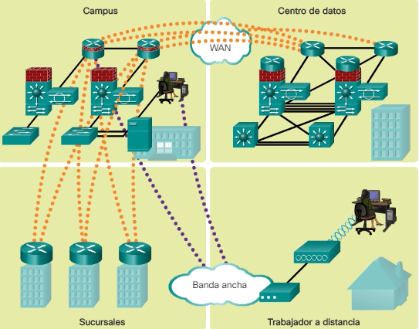
Introducción:
Un modelo arquitectónico es una representación física o digital de un proyecto arquitectónico. Estos modelos sirven como herramientas esenciales para arquitectos, ingenieros y diseñadores, ya que permiten visualizar y analizar un diseño antes de su construcción

Slide 4
modelo cliente - servidor
El modelo cliente-servidor es una arquitectura de software en la que las tareas se dividen entre dos tipos de programas:
Clientes: Son las aplicaciones que solicitan servicios. Por ejemplo, un navegador web es un cliente que solicita páginas web a un servidor.
Servidores: Son las aplicaciones que proporcionan los servicios. Un servidor web, por ejemplo, almacena páginas web y las envía a los clientes que las solicitan.

Slide 5
proxy
Un proxy, o servidor proxy, es como un intermediario en Internet que actúa como puente entre tu dispositivo (como tu computadora o teléfono) y los sitios web que visitas.
¿Para qué sirve un proxy?
Los servidores proxy tienen diversas funciones, entre las que destacan:
Caché
Seguridad
Anonimato
Control de acceso
Equilibrio de carga

Slide 6
peer-to-peer
Características clave de las redes P2P:
Ventajas de las redes P2P:
Desventajas de las redes P2P:
Descentralización
Equidadlos
Escalabilidadse
Resiliencia
Mayor eficiencia
Reducción de costos
Mayor privacidad
Mayor complejidad
Problemas de seguridad
Carga de recursos

Slide 7
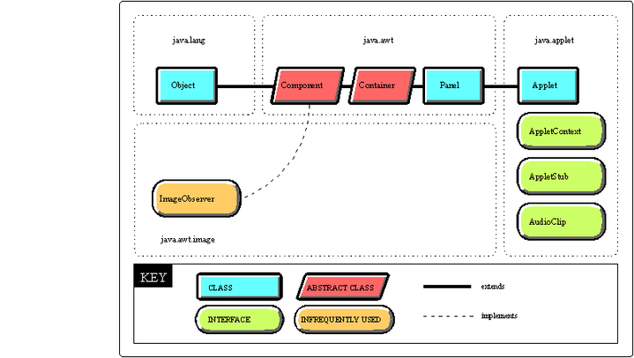

APPLETS
son pequeños programas que se ejecutan en navegadores web para agregar funcionalidad interactiva. Aunque han sido menos populares en los últimos años, todavía pueden ser útiles en ciertos casos

Slide 8
clúster
Clúster de computadoras: Un grupo de computadoras conectadas entre sí para trabajar juntas como una sola unidad. Se utilizan para aumentar la capacidad de procesamiento, el almacenamiento o la disponibilidad de recursos.
Clúster de almacenamiento: Un conjunto de dispositivos de almacenamiento conectados en red para proporcionar una capacidad de almacenamiento total más alta.
Clúster de alta disponibilidad: Un grupo de servidores configurados para garantizar que un servicio crítico esté siempre disponible, incluso si falla uno de los servidores.

Slide 9
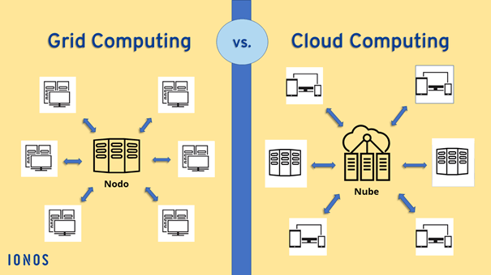
grid
Grid computing: Un modelo de computación distribuida en el que múltiples computadoras conectadas en red trabajan juntas para resolver problemas complejos.
Grid de energía: Una red eléctrica de gran escala que conecta múltiples fuentes de energía y consumidores.
Grid de datos: Una estructura de datos organizada en filas y columnas, similar a una hoja de cálculo.

Slide 10
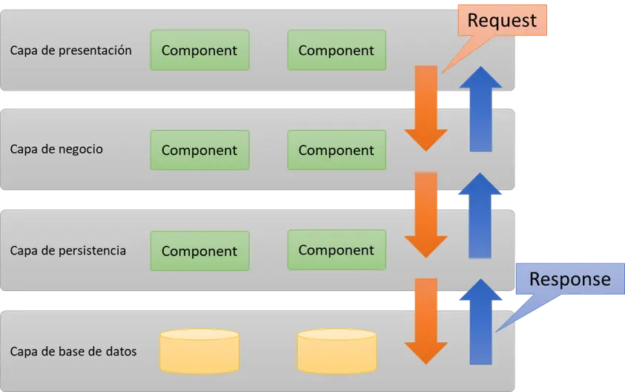
ARQUITECTURA DE CAPAS
La arquitectura de capas es un patrón de diseño de software que consiste en dividir una aplicación en diferentes niveles o capas, cada una con una responsabilidad específica y bien definida. Esta estructuración vertical ayuda a organizar el código, mejorar la mantenibilidad, facilitar las pruebas y promover la reutilización de componentes.

Slide 11
MIDDLEWARE
es un término general que se refiere a un software que se encuentra entre dos aplicaciones o sistemas. Actúa como un intermediario, facilitando la comunicación y la interacción entre ellos.
Funciones comunes del middleware:
Integración
Transformación
Optimización
Seguridad
Gestión de transacciones

Slide 12
COBRA
Este protocolo podría abordar problemas como la sincronización, la consistencia, la tolerancia a fallos o la gestión de recursos en entornos distribuidos.
El significado de COBRA en sistemas distribuidos es altamente contextual y puede variar dependiendo del proyecto, la organización o la comunidad en la que se utilice. Al proporcionar más información sobre el contexto específico en el que te encuentras con este término, puedo ayudarte a encontrar una respuesta más precisa.

